Slide 1


Меры поддержки субъектов малого и среднего предпринимательства РК
Исполнительный директор
Шакшина
Светлана Вячеславовна

Slide 2



ВИДЫ ДЕЯТЕЛЬНОСТИ ФОНДА
МИКРОФИНАНСИРОВАНИЕ
Предоставление займов для осуществления
предпринимательской деятельности
ГАРАНТИЙНАЯ ПОДДЕРЖКА
Предоставление поручительств по обязательствам,
вытекающим из договоров о предоставлении
кредитов, займов и банковских гарантий
2

Slide 3

РЕЗУЛЬТАТЫ ДЕЯТЕЛЬНОСТИ ФОНДА
Предоставлены микрозаймы
Оказана гарантийная поддержка
1296
1256
субъектам МСП
субъектам МСП
На общую сумму
получили заемных средств под поручительство Фонда
2,8
27
млрд. рублей
млрд рублей
3

Slide 4
ТРЕБОВАНИЯ К СУБЪЕКТАМ МСП ДЛЯ ПОЛУЧЕНИЯ ПОДДЕРЖКИ ФОНДА
Плательщики налогов на территории Республики Карелия, осуществляющие деятельность на территории РК, в том числе осуществляющем деятельность на территории РК через филиалы или обособленные подразделения – в отношении юридических лиц;
Наличие записи о субъекте в реестре МСП;
Отсутствие по состоянию на любую дату в течение периода, равного 30 календарным дням, предшествующего дате заключения договора о предоставлении микрозайма, просроченной задолженности по налогам, сборам ‎и иным обязательным платежам в бюджеты бюджетной системы Российской Федерации, превышающей 50 тыс. рублей;
Отсутствие ведения бизнеса в сфере игорного бизнеса, производства и (или) реализации подакцизных товаров, добычи и (или) реализации полезных ископаемых, за исключением общераспространенных полезных ископаемых.

Slide 5











14 ПРОГРАММ ЛЬГОТНОГО ФИНАНСИРОВАНИЯ
STARTUP
СВОЕ ДЕЛО
СТАНДАРТ
ДАРЫ КАРЕЛИИ
ЖЕНСКОЕ
ПРЕДПРИНИМАТЕЛЬСТВО
ПРОГРАММ
ЛЬГОТНОГО
ФИНАНСИРОВАНИЯ
14
МОНОГОРОД
АРКТИКА
ТЕХНОПАРК
5 млн. руб. – максимальная сумма
до 3 лет – максимальный срок
от 1% до 15% – процентная ставка
ПРИОРИТЕТ
НАДЕЖНЫЙ ПАРТНЕР
ВЭД
3

Slide 6

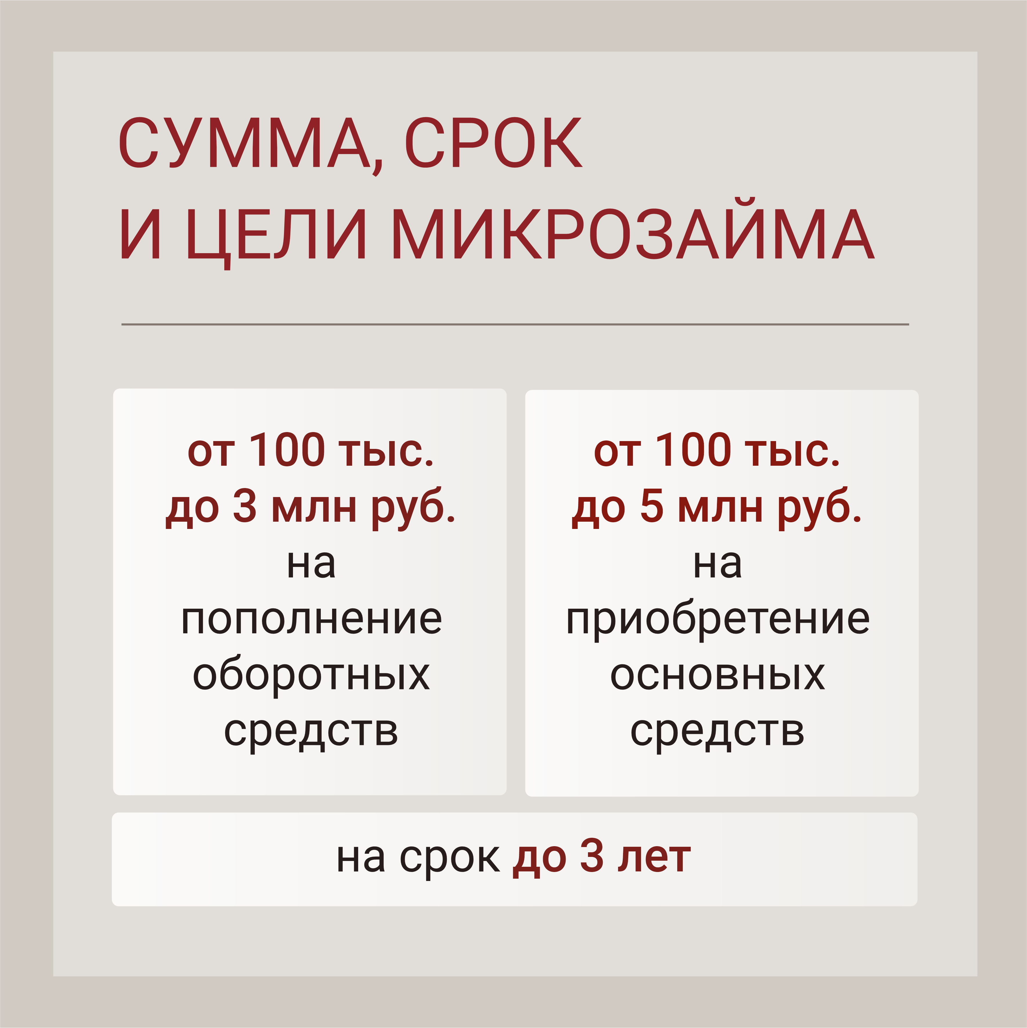

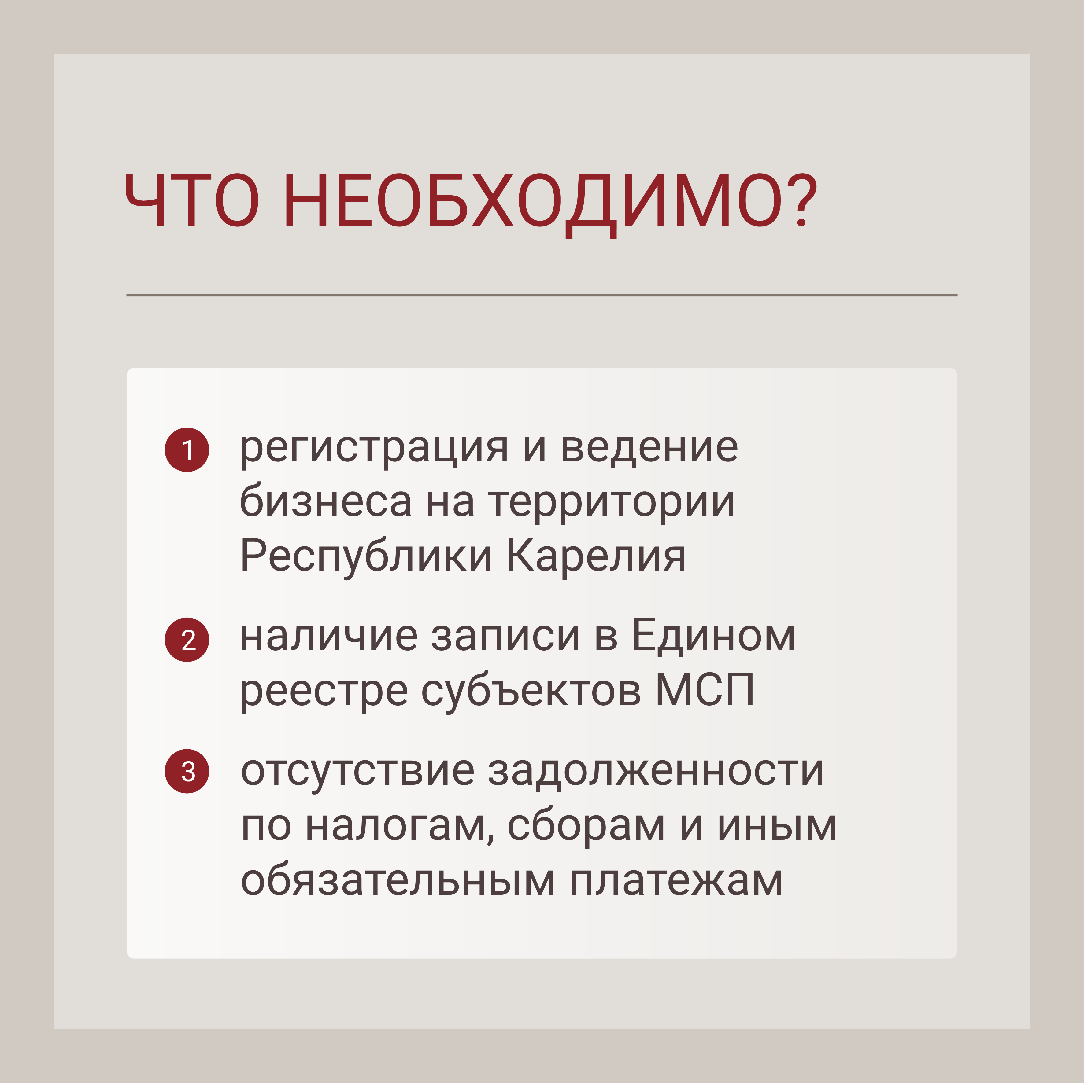
14 ПРОГРАММ ЛЬГОТНОГО ФИНАНСИРОВАНИЯ
ПРИОРИТЕТ
6%
ГОДОВЫХ
3

Slide 7
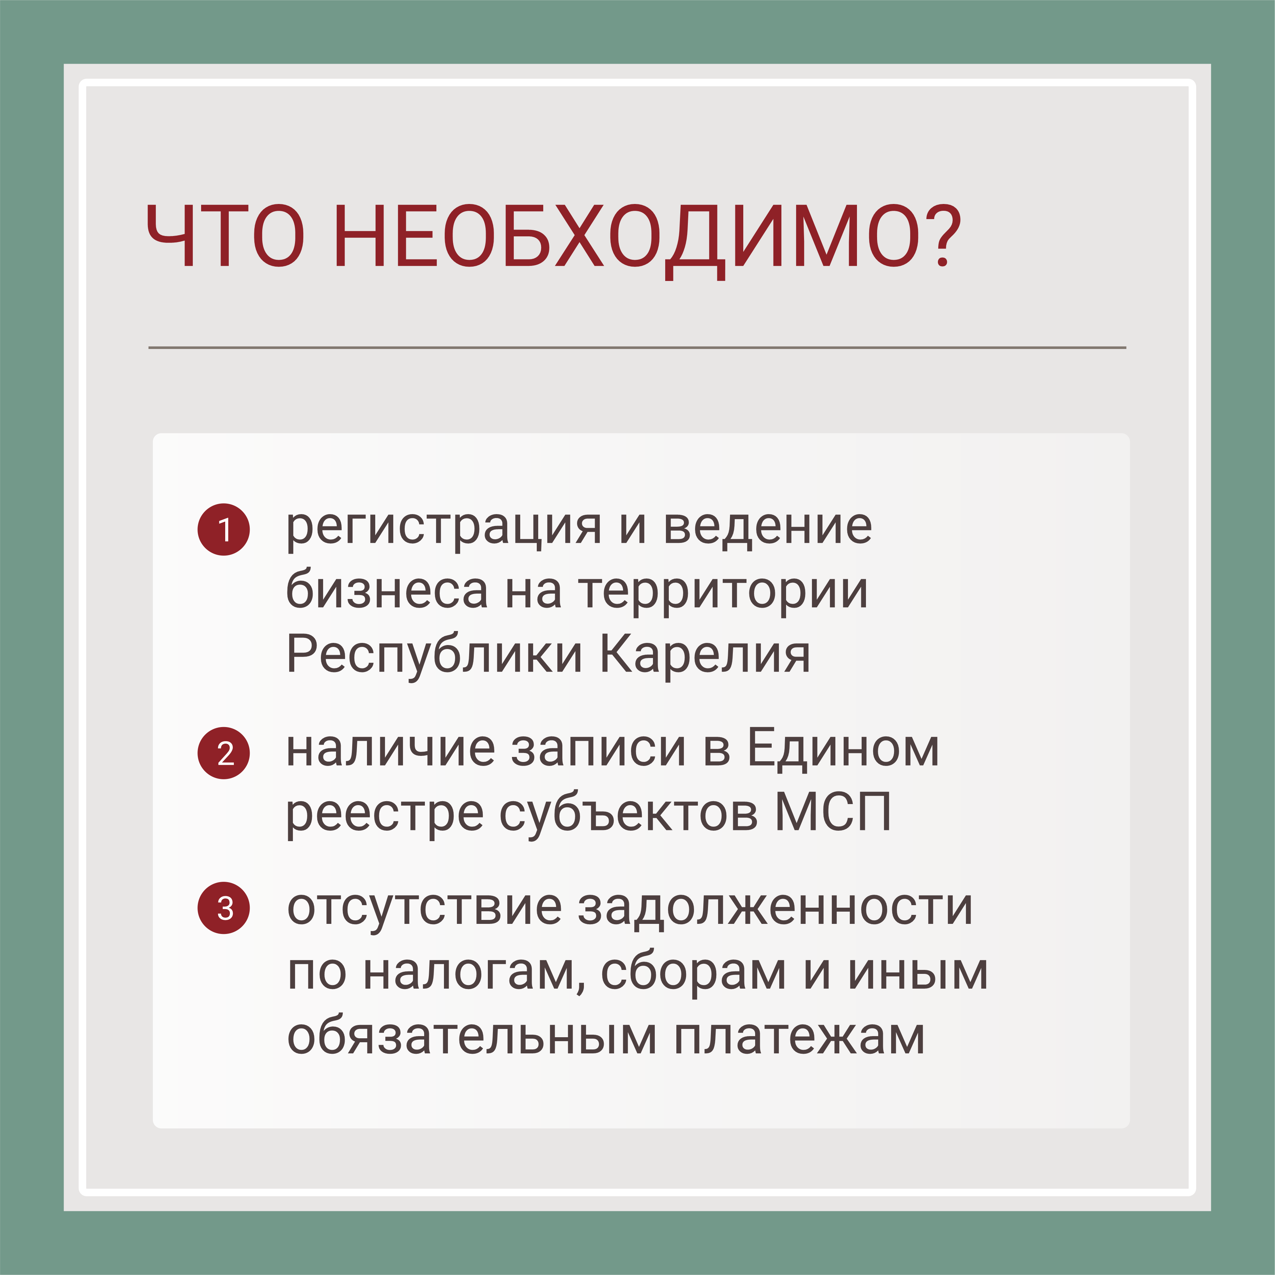
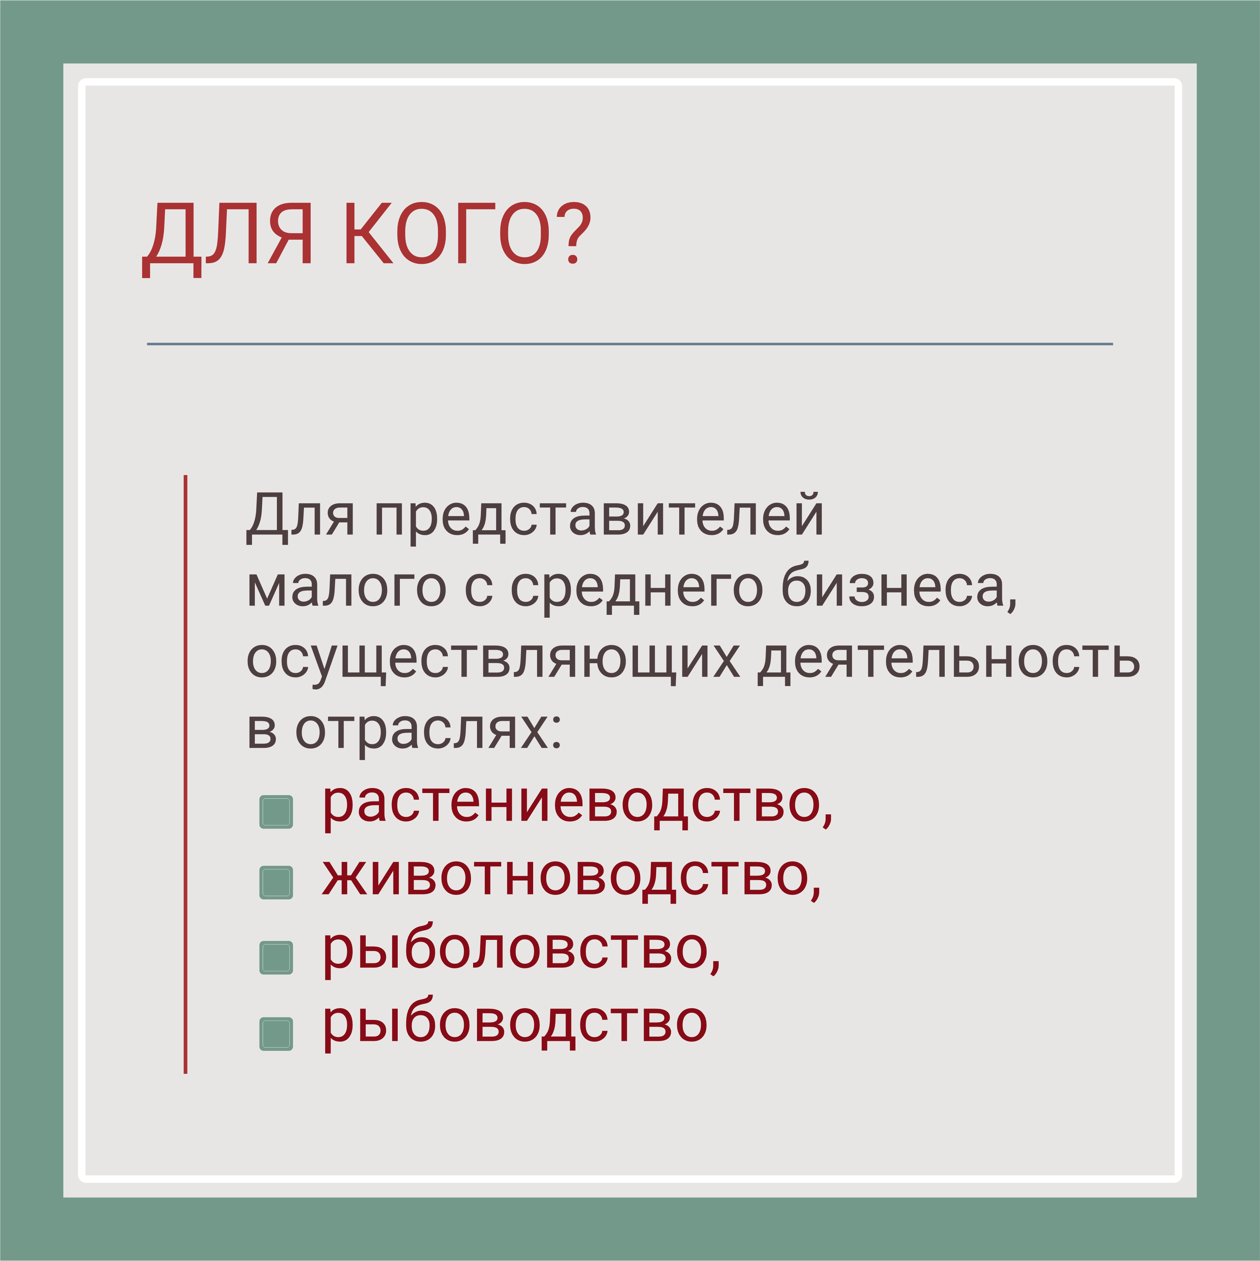
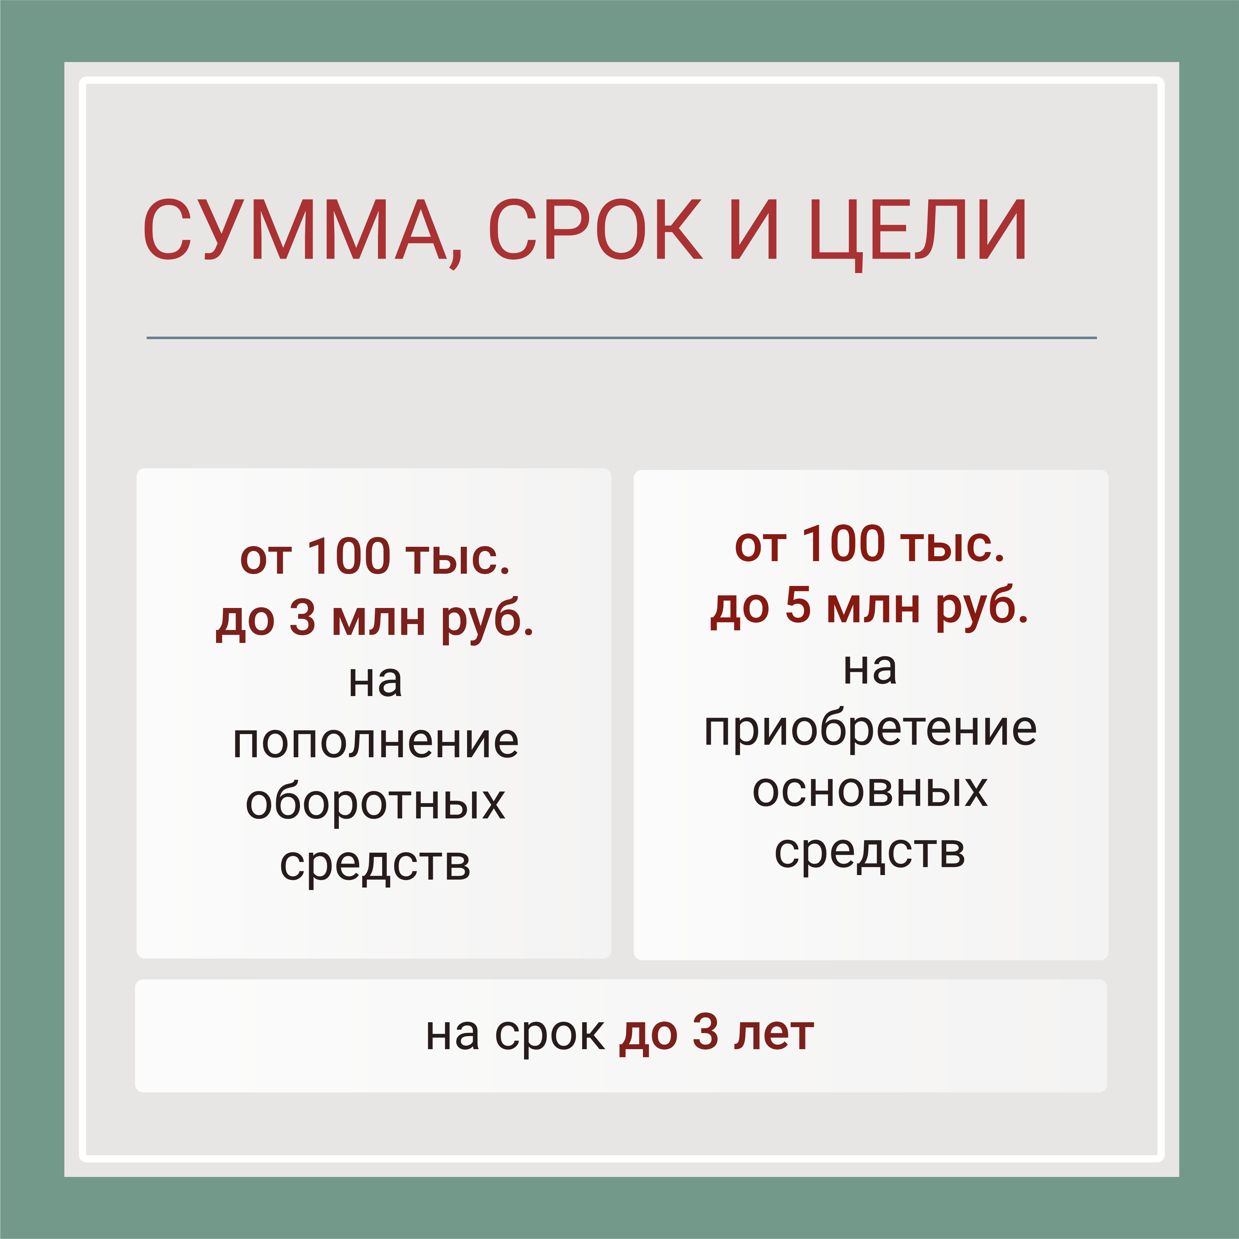
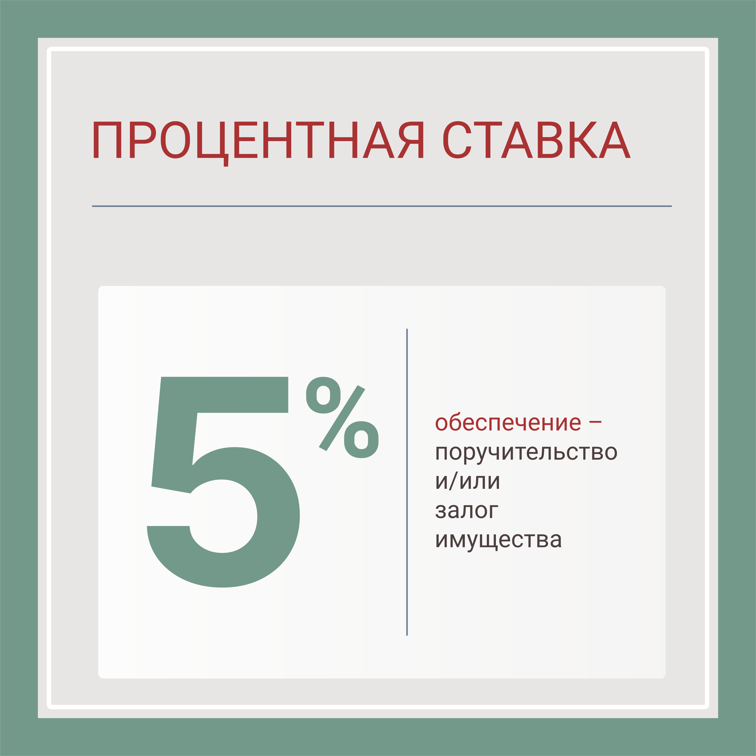
14 ПРОГРАММ ЛЬГОТНОГО ФИНАНСИРОВАНИЯ
годовых
3

Slide 8

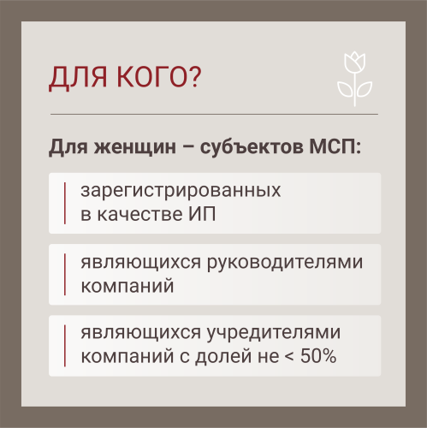


14 ПРОГРАММ ЛЬГОТНОГО ФИНАНСИРОВАНИЯ

Slide 9
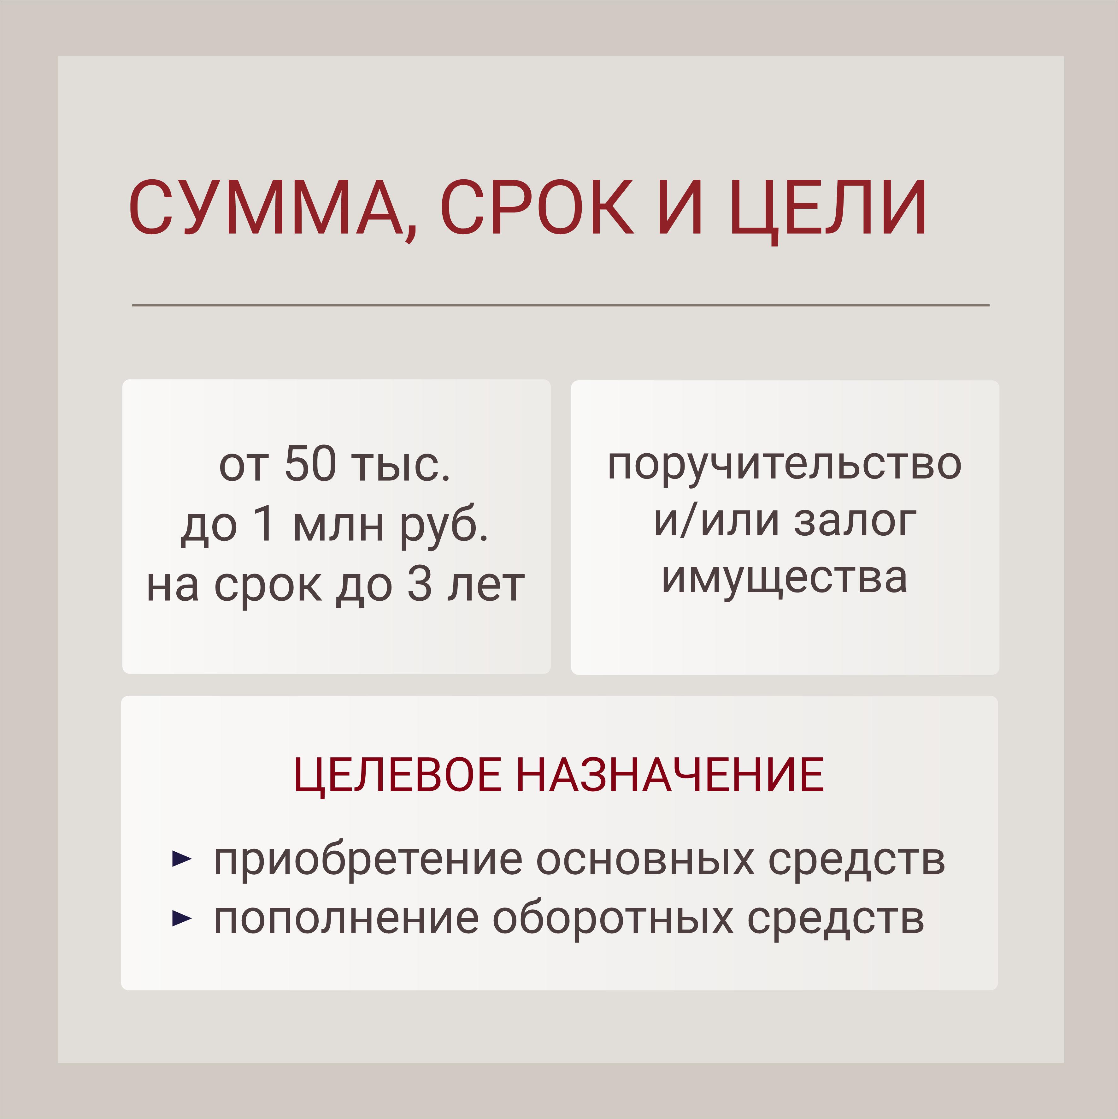


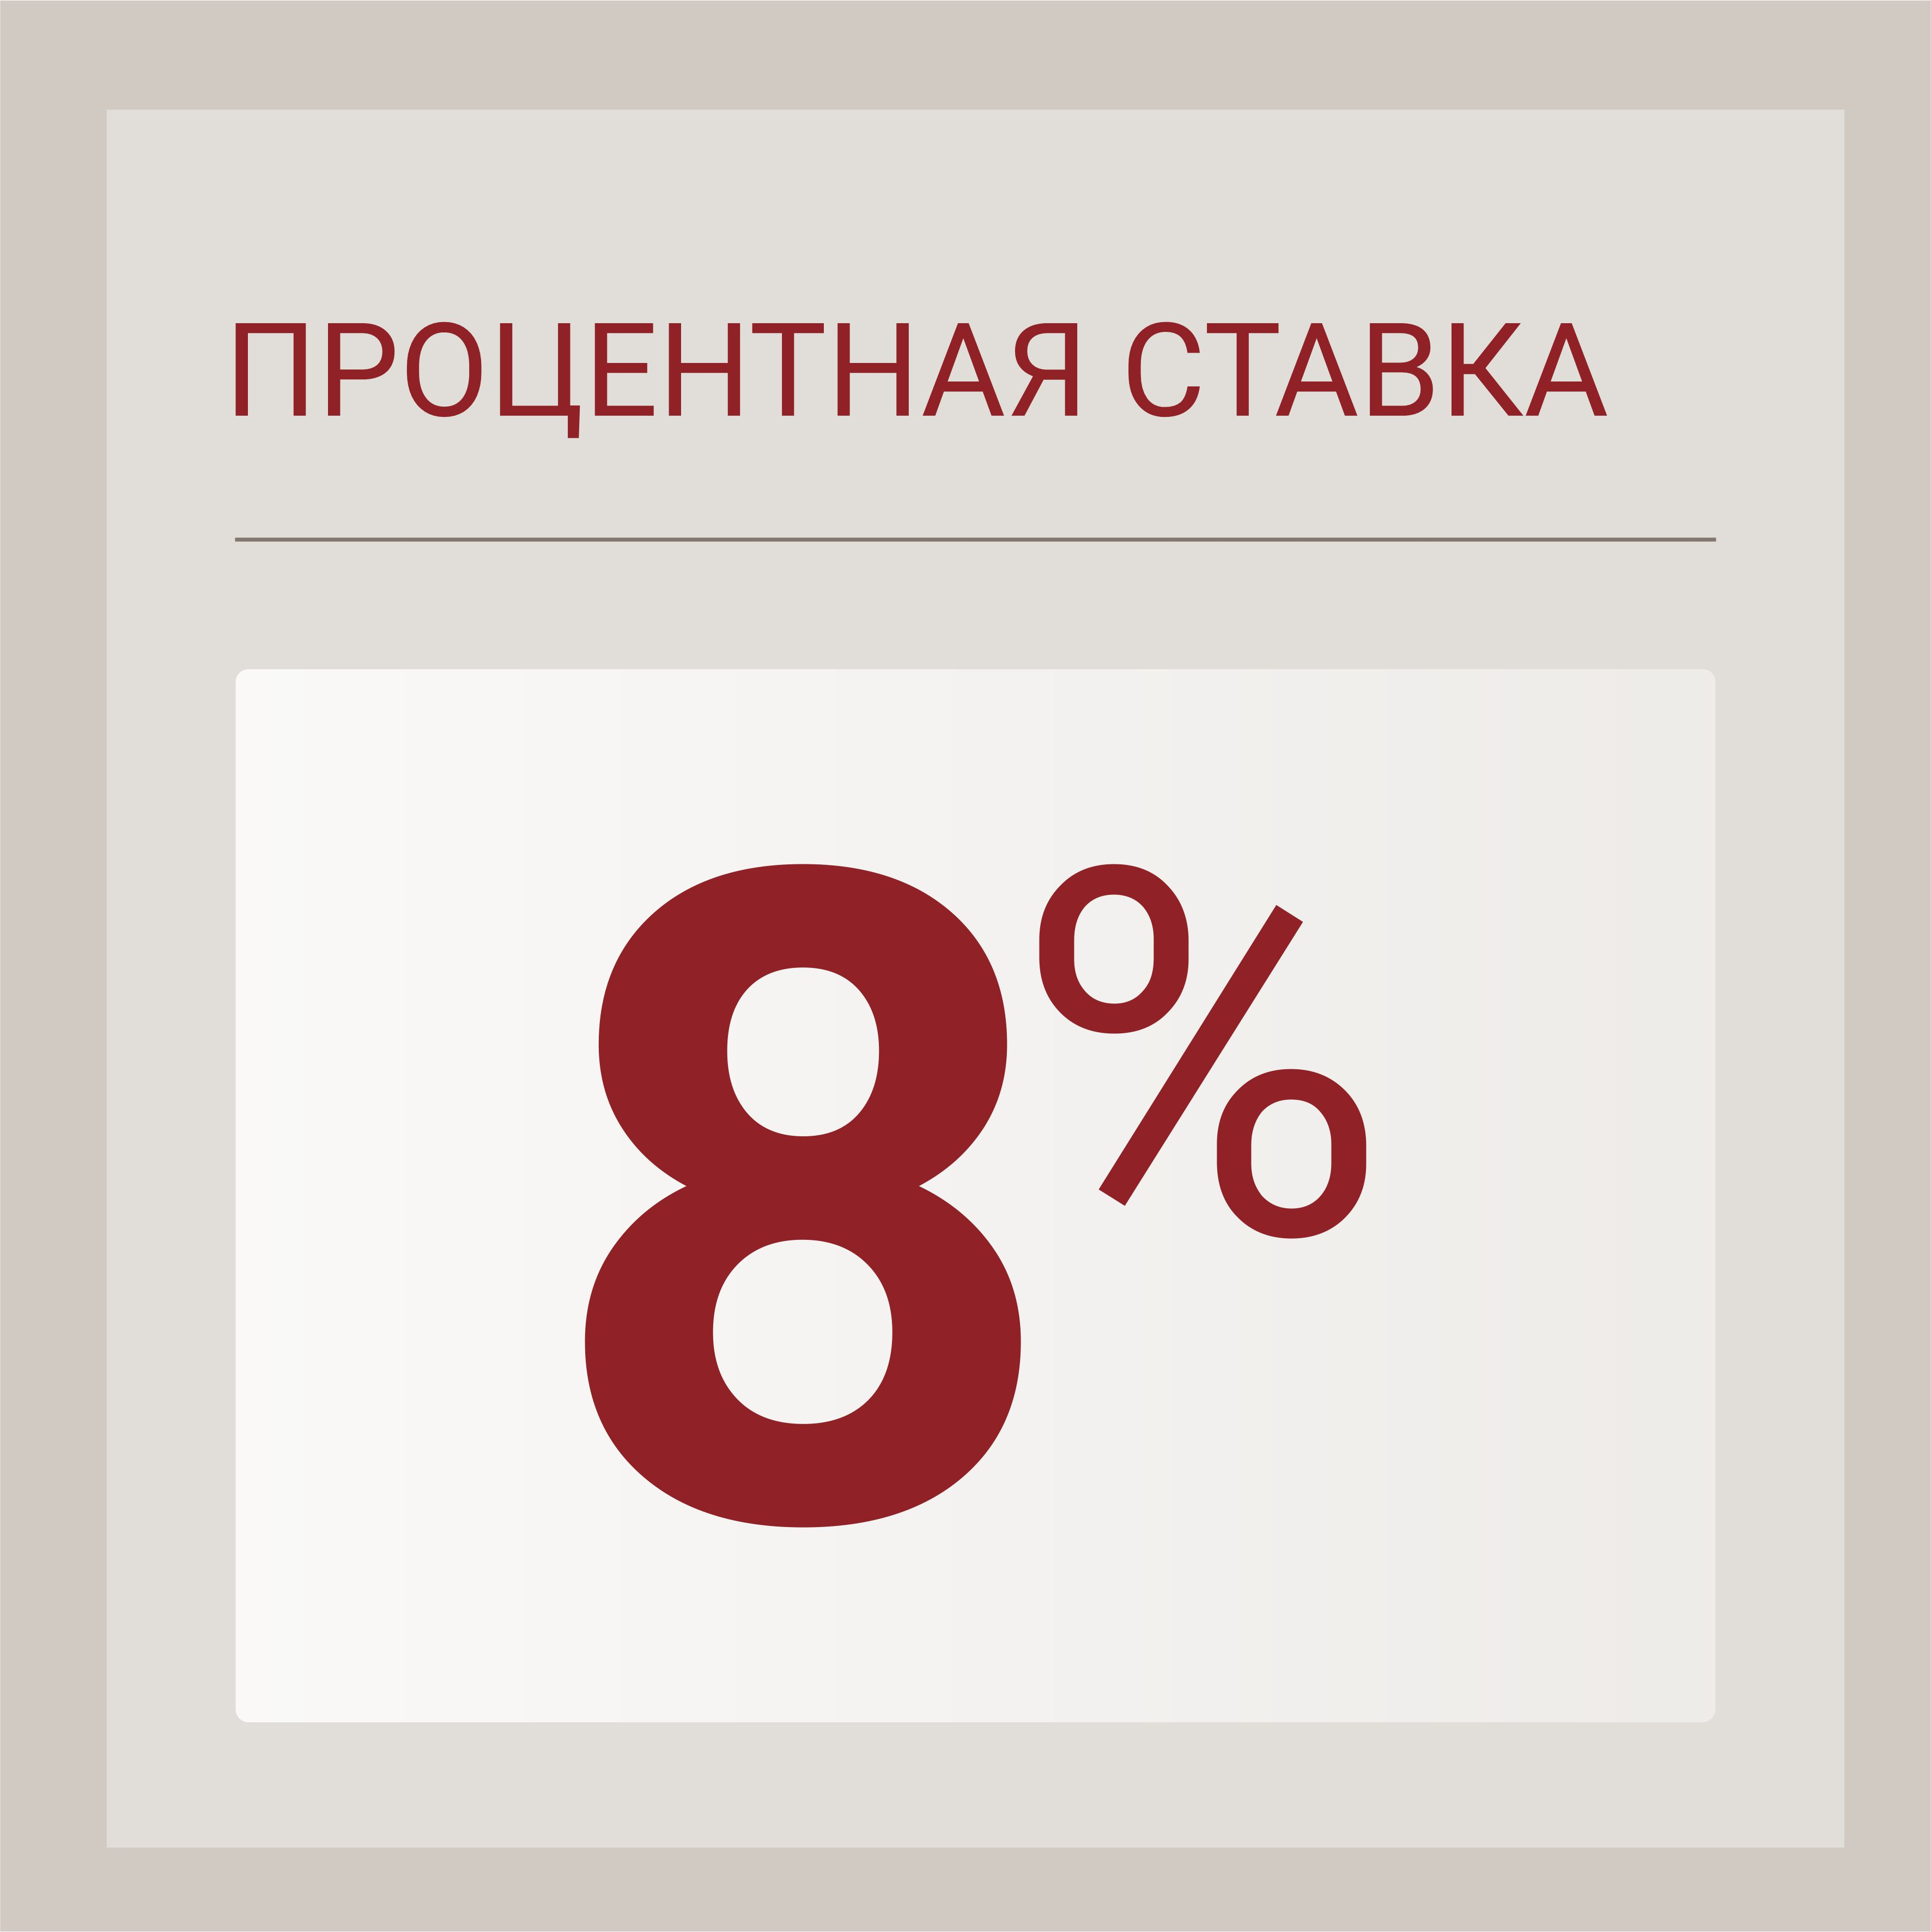
14 ПРОГРАММ ЛЬГОТНОГО ФИНАНСИРОВАНИЯ
годовых
8

Slide 10
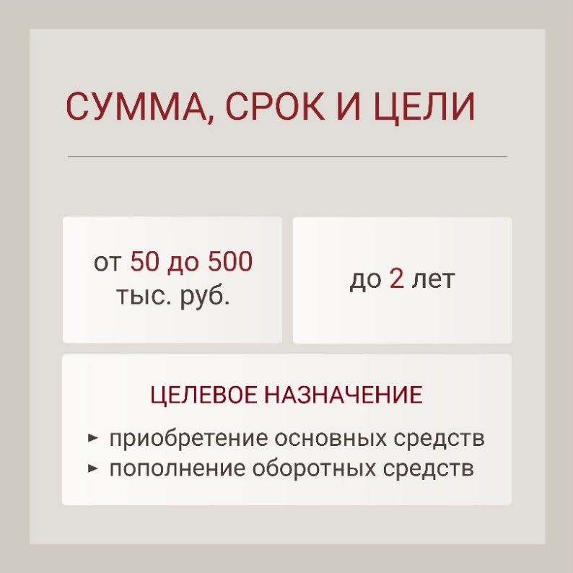


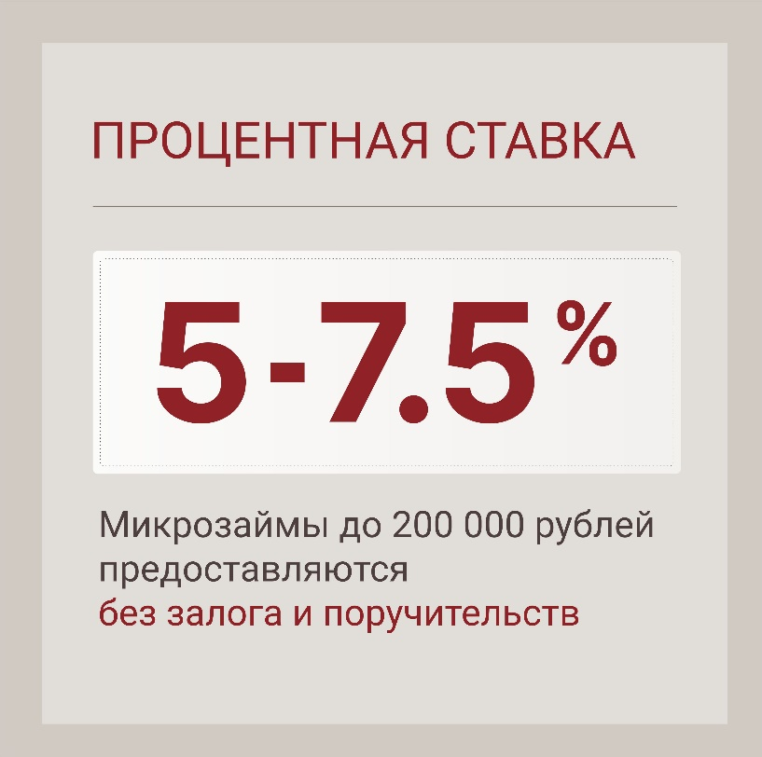




14 ПРОГРАММ ЛЬГОТНОГО ФИНАНСИРОВАНИЯ
СВОЕ ДЕЛО
годовых
3

Slide 11


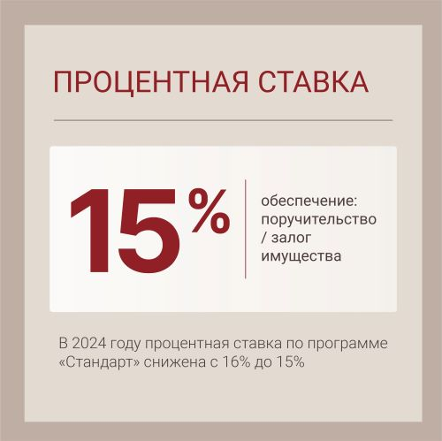
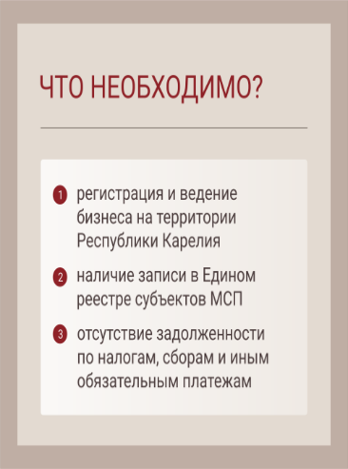
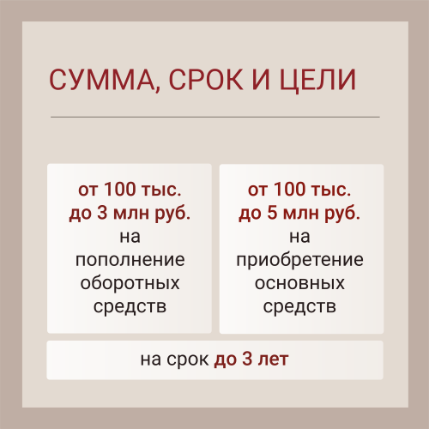
14 ПРОГРАММ ЛЬГОТНОГО ФИНАНСИРОВАНИЯ

Slide 12
УСЛОВИЯ ГАРАНТИЙНОЙ ПОДДЕРЖКИ
Фонд, как поручитель, несет субсидиарную ответственность перед финансовой организацией за исполнение заемщиком обязательств в размере до 70% от суммы кредита, займа, банковской гарантии, но не более 35 млн. рублей.
Размер предельной суммы обязательств по договорам поручительств, которые могут одновременно действовать в отношении одного Заемщика - 80 млн. рублей.
Вознаграждение за предоставление поручительства
0,5% годовых от суммы поручительства по обязательствам, вытекающим из договора о предоставлении кредита/ займа/ банковской гарантии.
Оплата осуществляется единовременно при предоставлении поручительства или в рассрочку по графику.
13
7

Slide 13



ПАРТНЕРЫ
БАНКИ-ПАРТНЕРЫ
АО «Россельхозбанк»
ПАО «Сбербанк России»
ПАО «УРАЛСИБ»
ПАО Банк «ВТБ»
АО «МСП Банк»
ПАО «ПСБ»
ПАО Банк «ФК Открытие»
ПАО «Совкомбанк»
АО «Альфа-банк»
Фонд развития промышленности РК
Фонд венчурных инвестиций РК
14

Slide 14
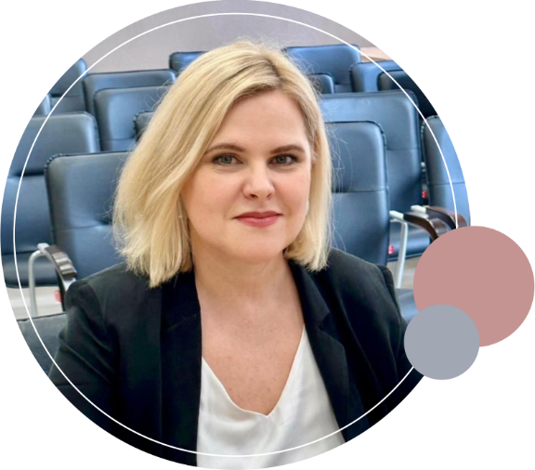
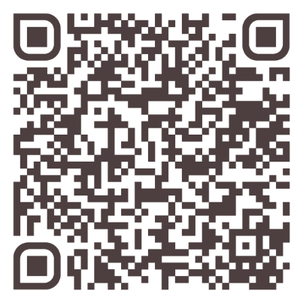
СПАСИБО ЗА ВНИМАНИЕ
Фонд по содействию кредитованию
субъектов малого и среднего
предпринимательства
Республики Карелия
(микрокредитная компания)
г. Петрозаводск,
наб. Гюллинга, 11
8 (8142) 67-20-51
+7 921 011-20-65
15

